Slide 1
“aos pÉs de jesus”

Slide 2
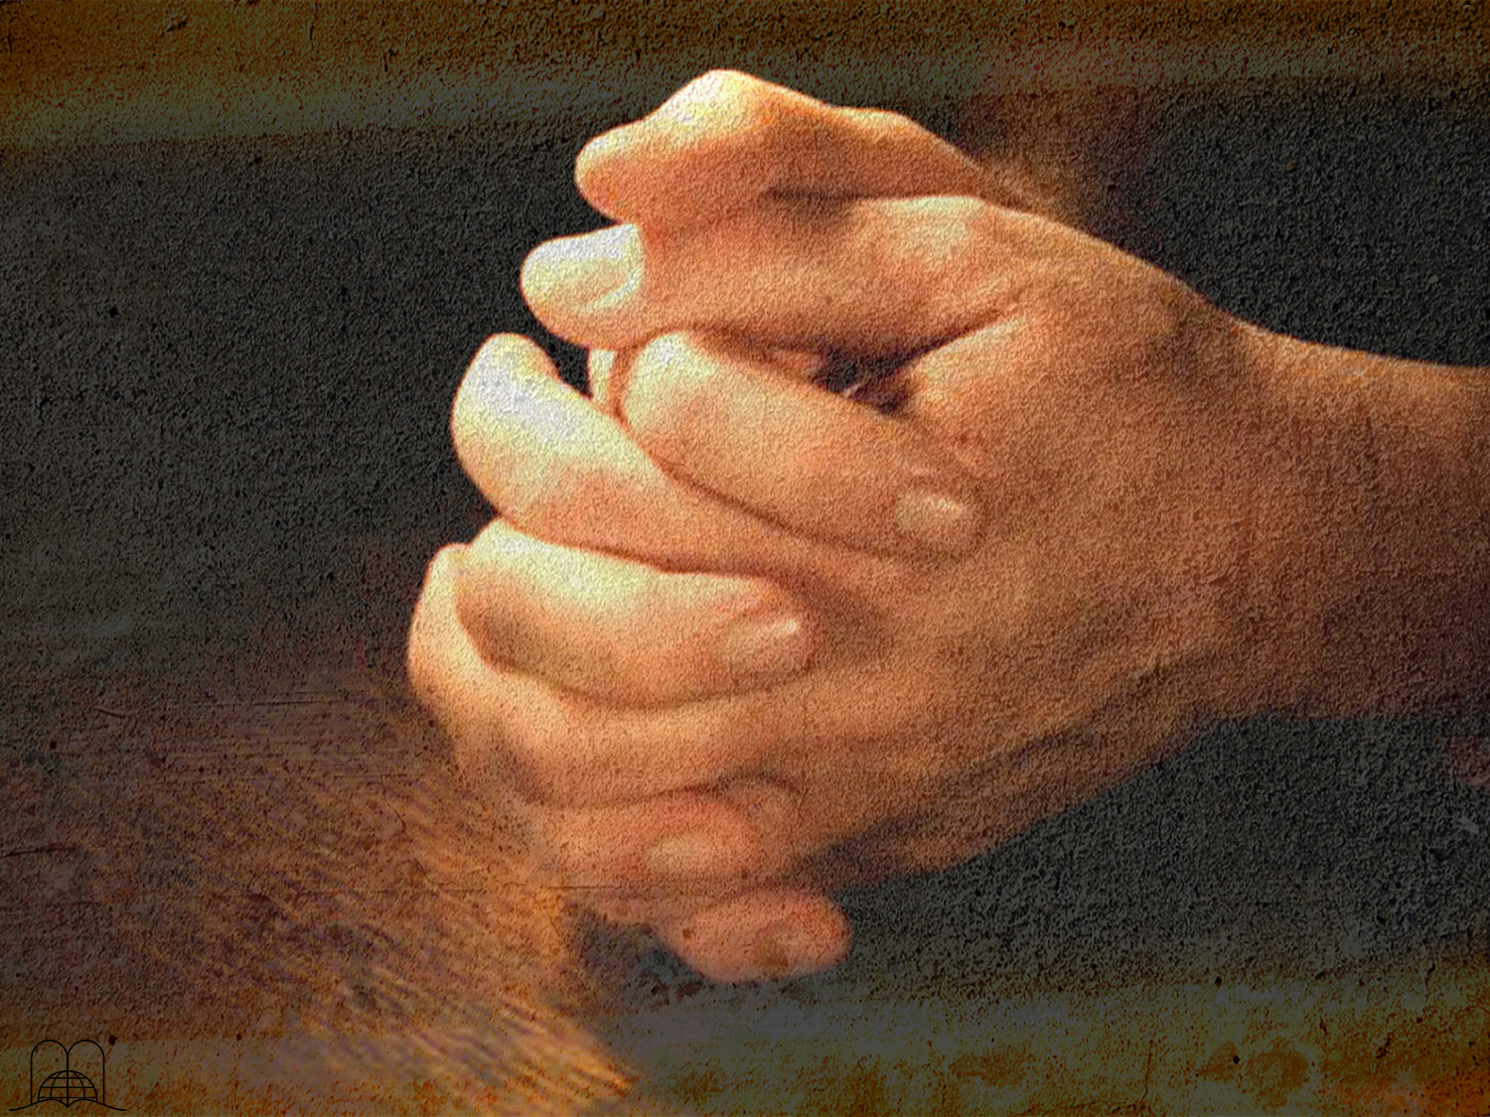
Um momento de oração…

Slide 3
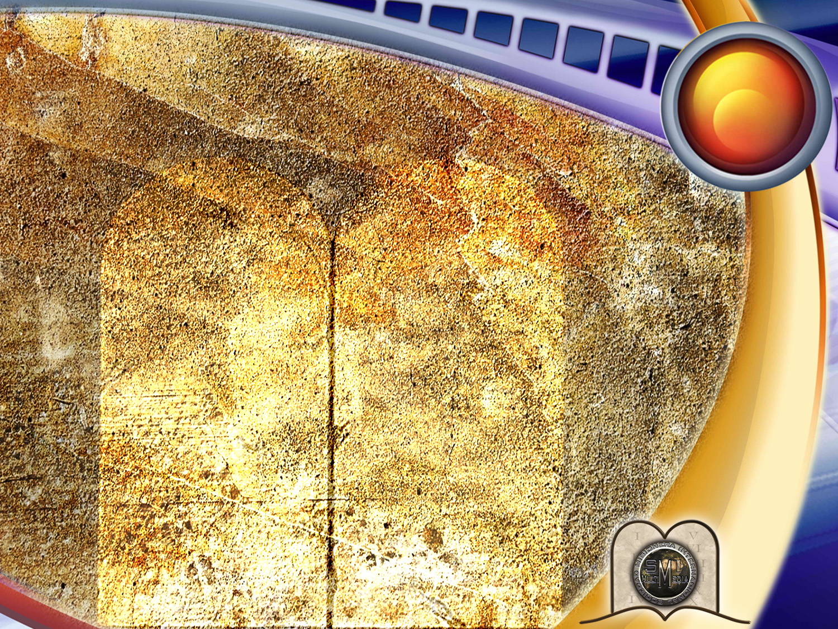
12
10-1=0
Notes:
¿Cuánto es 10 - 1? ¿Qué aprendimos en la Escuela? Sin duda que 9. Pero Dios nos dice que 10 - 1 = 0. ¿Es que se ha tornado inexacta la ciencia exacta? No, Dios tiene la medida exacta, una matemática en otra dimensión.
¡No es asunto de poca importancia! Nuestra felicidad personal, familiar y prosperidad como nación, dependen de esto. Inclusive nuestra salvación corre peligro. Dios no aprueba la religión a precio de liquidación. La gente está acostumbrada a pedir rebaja. La religión moderna le pide rebajas a Dios. Una religión sin responsabilidades, solamente basada en sentimientos, sin obediencia a Dios, sin normas. Toman la ley de Dios y buscan descuentos. Creen que cumplir la mayoría de los mandamientos es suficiente, que igual son aceptados ante Dios. Fabrican o acomodan los mandamientos a su gusto.

Slide 4
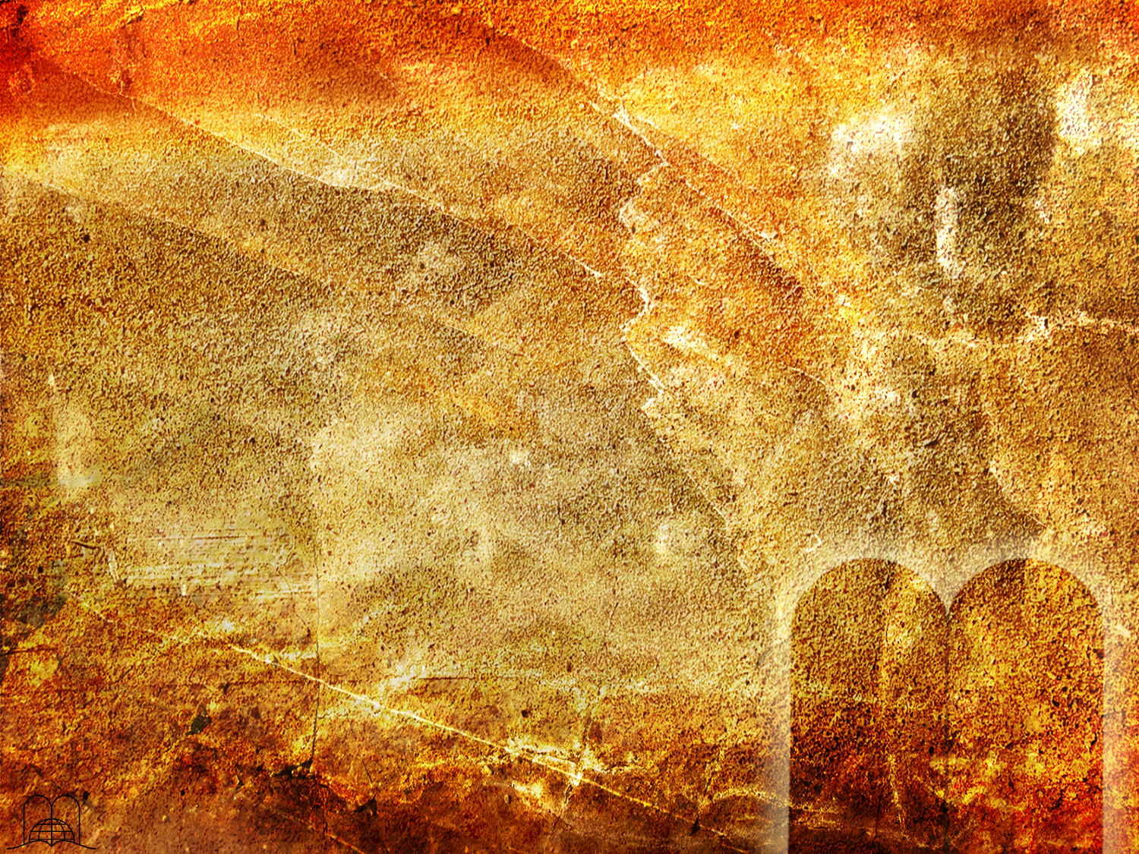
RESPEITEMOS O QUE
DISSE DEUS

Slide 5
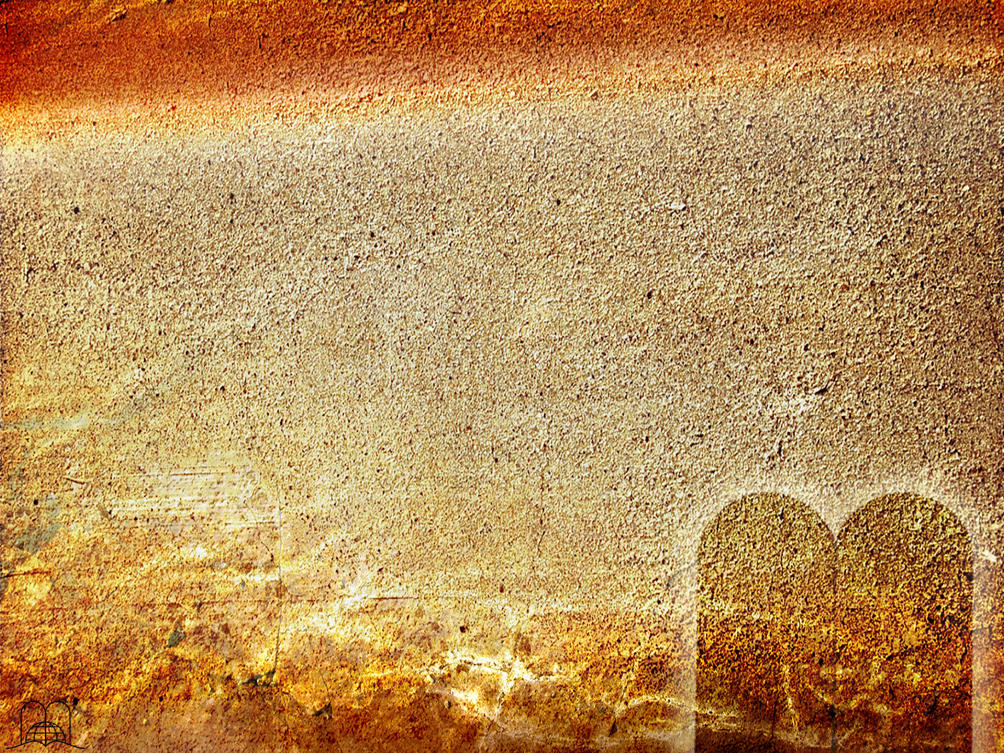
O que diz a Bíblia daquele que despreza um dos mandamentos?
Notes:
1. ¿Qué dice la Biblia de aquel que desprecia cualquiera de los mandamientos?

Slide 6
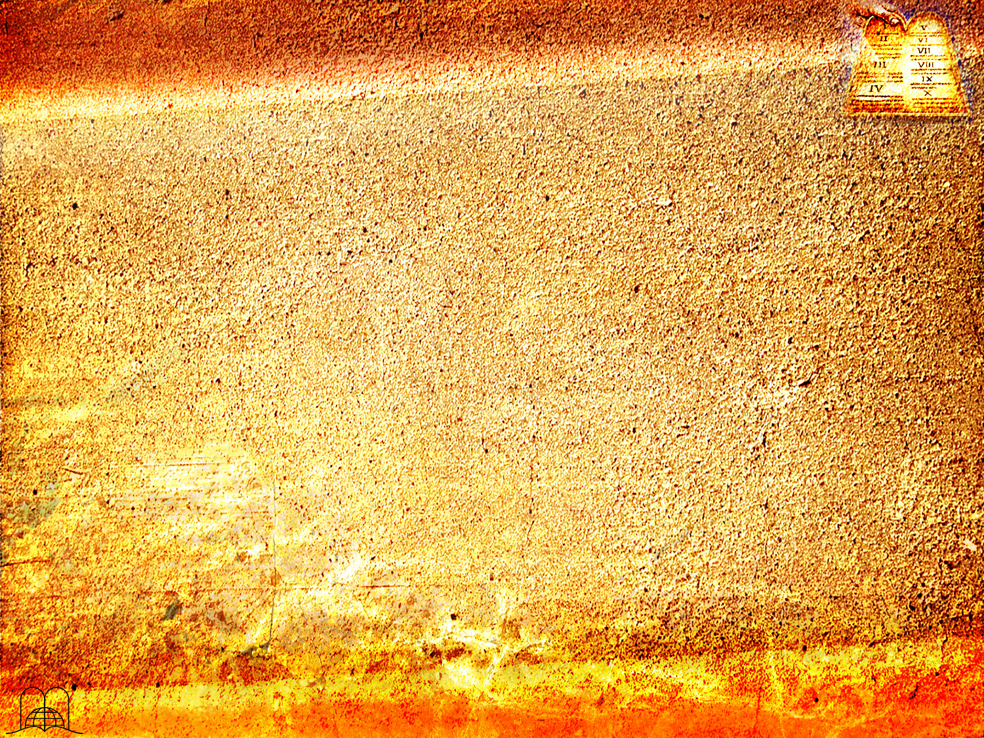
Tiago 2:10-12
“Porque qualquer que guardar toda a lei, e tropeçar em um só ponto, tornou-se culpado de todos. Porque aquele que disse: Não cometerás adultério, também disse: Não matarás. Se tu pois não cometeres adultério, mas matares, estás feito transgresor da lei. Assim falai, e assim procedei, como devendo ser julgados pela lei da liberdade.”
10-1=0
Notes:
Santiago 2:10-12
"Porque cualquiera que guardare toda la ley, pero ofendiere en un punto, se hace culpable de todos.
Porque el que dijo: No cometerás adulterio, también ha dicho: No matarás. Ahora bien, si no cometes adulterio, pero matas, ya te has hecho transgresor de la ley.
Así hablad, y así haced, como los que habéis de ser juzgados por la ley de la libertad."

Slide 7
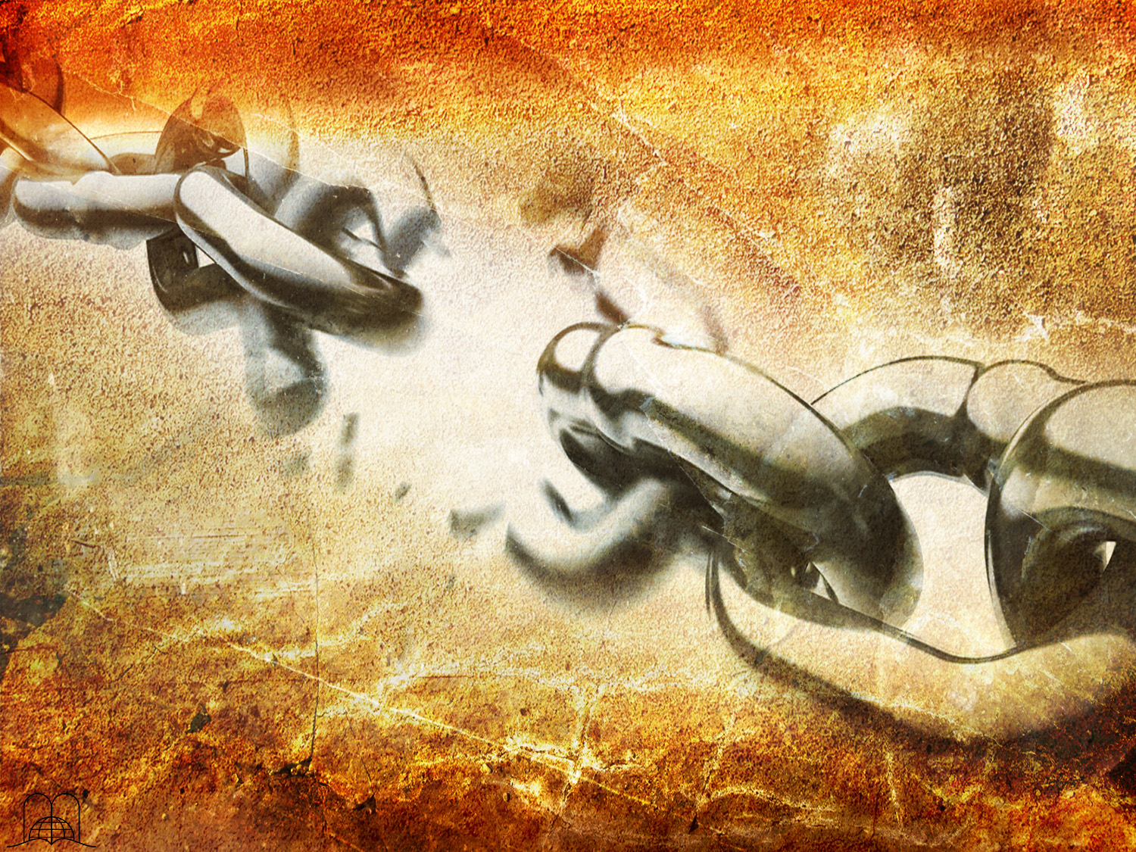
Apenas um…
Notes:
Supongamos que Ud. está colgado sobre un profundo abismo de una cadena de diez eslabones y se rompe uno solo, los demás no se mueven, le salvarán los otros nueve? Para que la policía prive a alguien de su libertad, sea juzgado y encarcelado, cuántos puntos de la ley necesita transgredir? No necesita el delincuente robar, matar, secuestrar y violar, basta sólo una transgresión para ser tomado preso.

Slide 8
O que diz Deus daqueles que dizem ser bons cristãos e não guardam os Seus mandamentos?
Notes:
2. ¿Qué dice Dios de aquellos que dicen ser buenos cristianos y no guardan sus mandamientos?

Slide 9
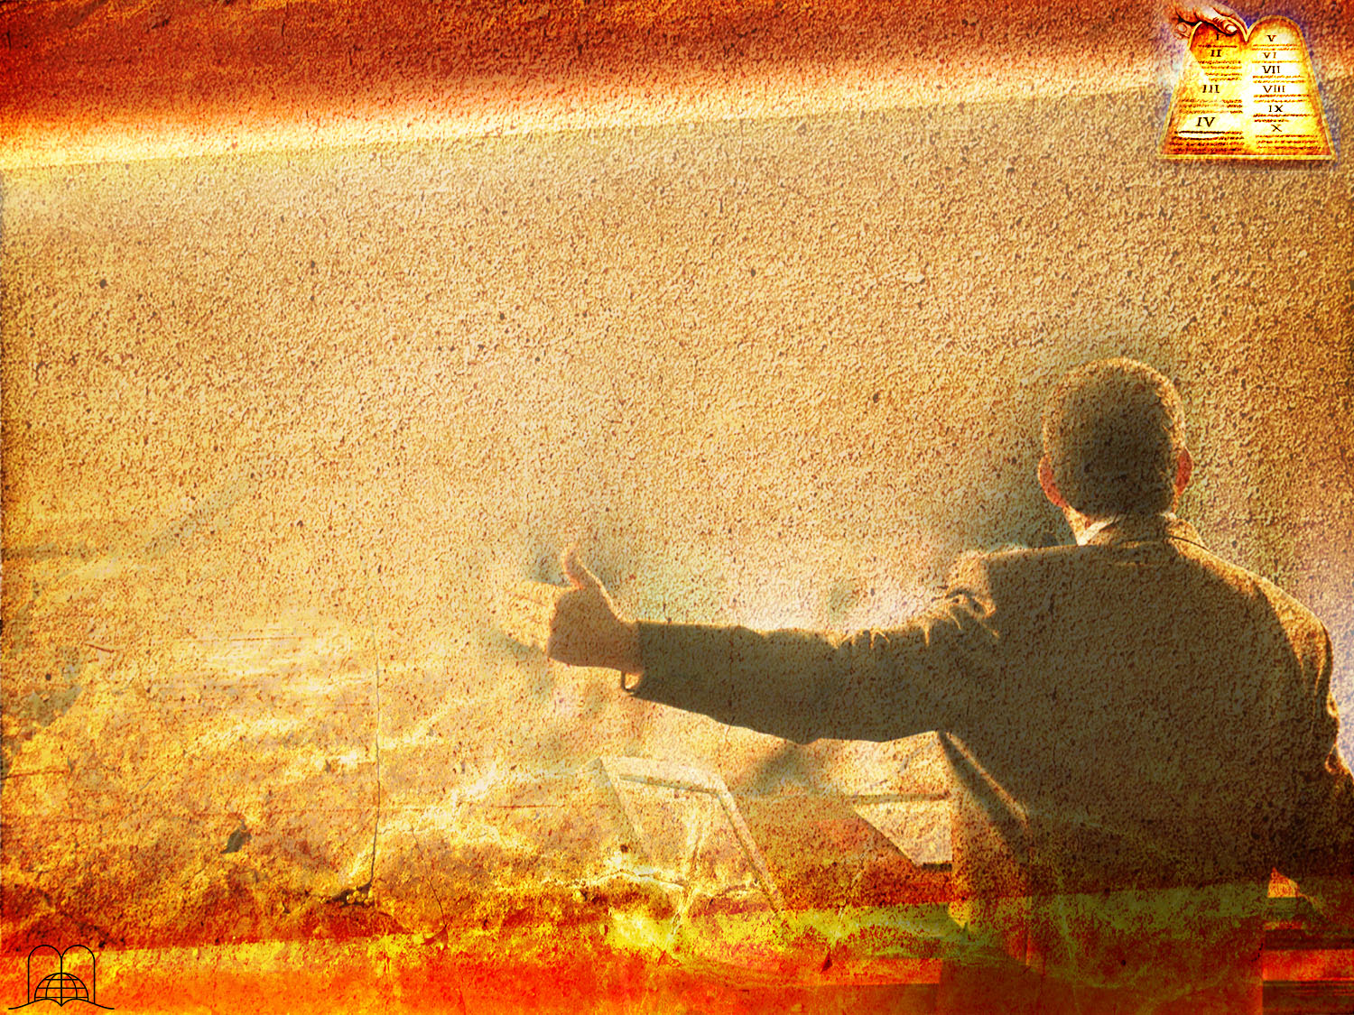
1 João 2:3-4
“E nisto sabemos que o conhecemos: se guardamos os seus mandamentos. Aquele que diz: Eu conheço-te, e não guarda os seus mandamentos, é mentiroso, e nele não está a verdade.”
Notes:
1 Juan 2:3-4
"Y en esto sabemos que nosotros le conocemos, si guardamos sus mandamientos.
El que dice: Yo le conozco, y no guarda sus mandamientos, el tal es mentiroso, y la verdad no está en él."

Slide 10
O que diz Deus dos que acomodam a religião a seu gosto, mudando um dos mandamentos?
Notes:
3. ¿Qué dice Dios de los que acomodan la religión a su gusto cambiando algunos de los mandamientos?

Slide 11
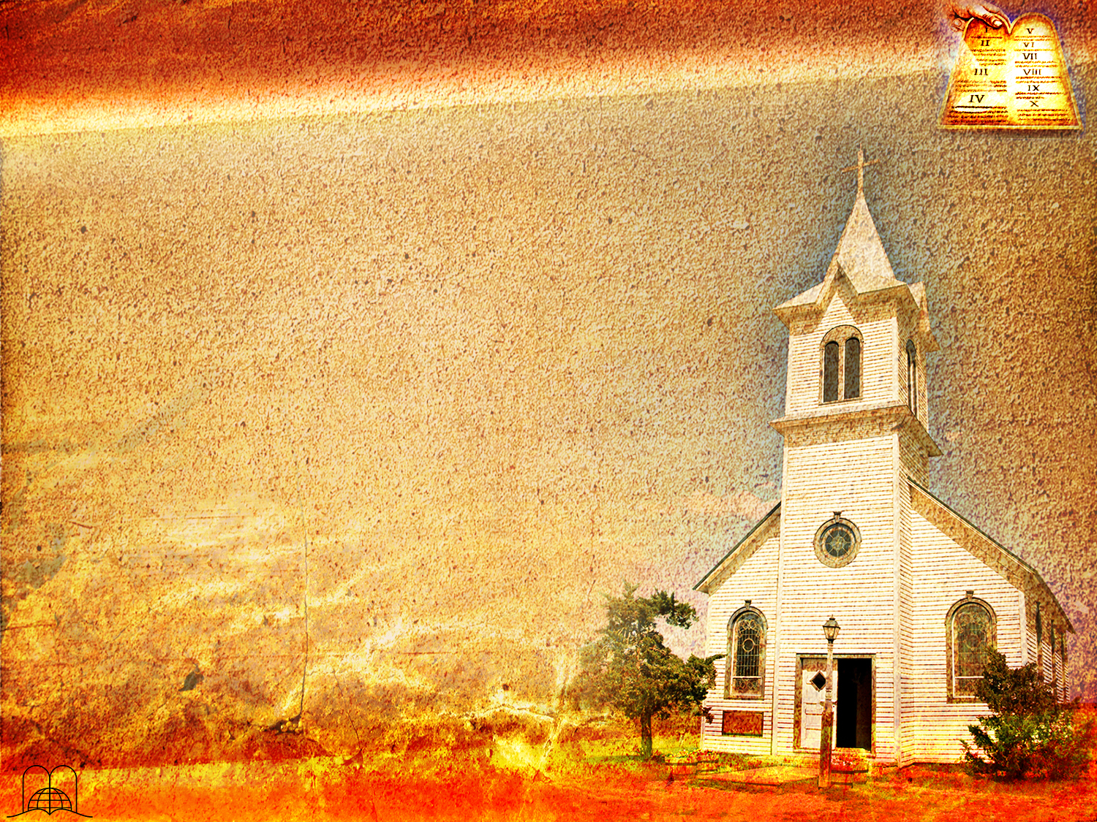
Mateus 15:9
“Mas, em vão me adoram, ensinando doutrinas que são preceitos de homens.”
Notes:
Mateo 15:9
"Pues en vano me honran,
Enseñando como doctrinas, mandamientos de hombres."

Slide 12
Deus não permite que se mude nada de Sua Lei. Deuteronómio 4:2.
“Não acrescentareis à palavra que vos mando, nem diminuireis dela, para que guardeis os mandamentos do Senhor vosso Deus, que eu vos mando.”
Notes:
a) Dios no permite que se cambie nada de su ley.
Deuteronomio 4:2. (Ecl. 3: 14).
"No añadiréis a la palabra que yo os mando, ni disminuiréis de ella, para que guardéis los mandamientos de Jehová vuestro Dios que yo os ordeno."

Slide 13
Deus não permite que se mude nada de Sua Lei.. Deuteronomio 4:2.
Nem sequer um til será mudado.Mateus 5:17-19
“…Porque em verdade vos digo que, até que o céu e a terra passem, nem um jota ou um til se omitirá da lei, sem que tudo seja cumprido…”
Notes:
a) Dios no permite que se cambie nada de su ley.
Deuteronomio 4:2. (Ecl. 3: 14).
b) Ni siquiera un tilde será cambiado. Mateo 5:17-19.
"Porque de cierto os digo que hasta que pasen el cielo y la tierra, ni una jota ni una tilde pasará de la ley, hasta que todo se haya cumplido."

Slide 14
Deus não permite que se mude nada de Sua Lei.. Deuteronomio 4:2.
Nem sequer um til será mudado.Mateus 5:17-19
Não existem motivos para mudar algo, pois a Sua Lei é perfeita.
Mas de que Lei
se trata?
Notes:
c) No hay motivos de cambiar algo: su ley es perfecta. (Sal. 19:7).
¿Pero de qué ley se trata?

Slide 15
OS DEZ MANDAMENTOS AUTÊNTICOS,
Tal como foram escritos pelo dedo de Deus.

Slide 16
1
O que proíbe o primeiro mandamento?
Notes:
4. ¿Qué prohíbe el primer mandamiento?

Slide 17
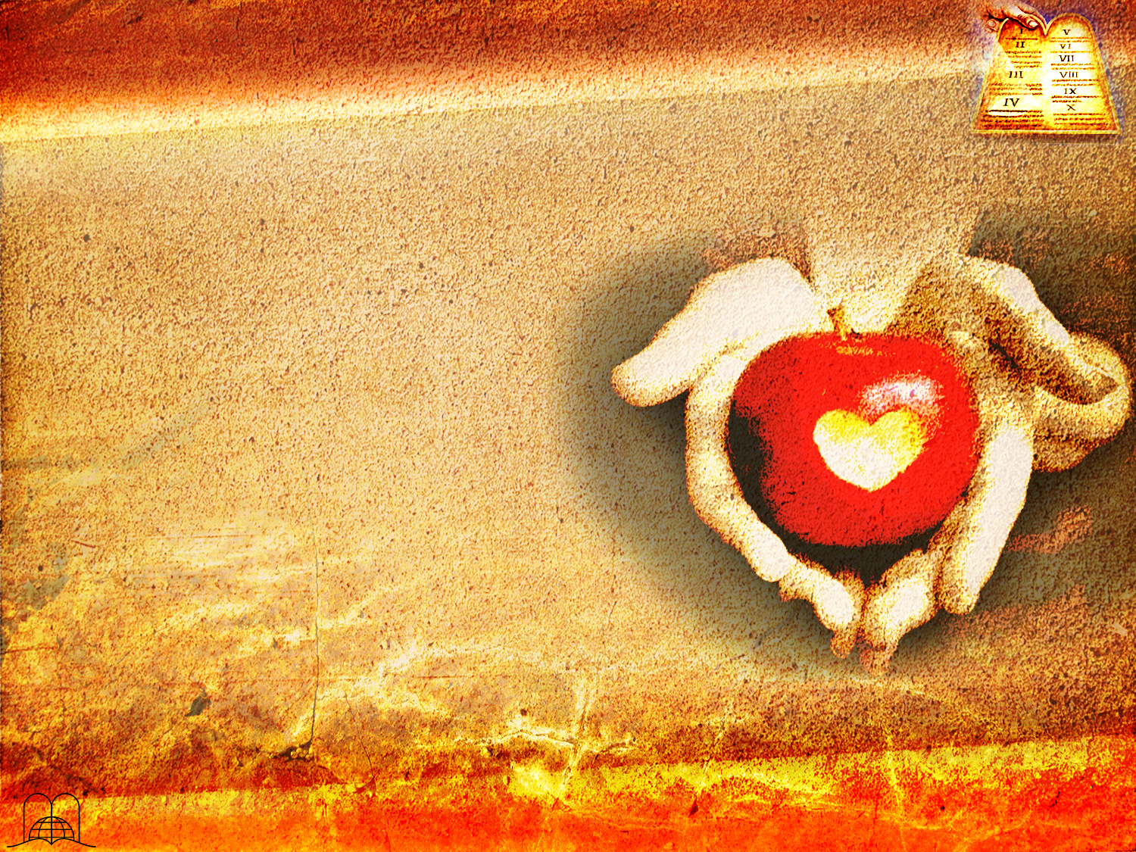
Êxodo 20:3
“Não terás outros deuses diante de mim.”
Notes:
Éxodo 20:3
"No tendrás dioses ajenos delante de mí."
Antiguamente adoraban al sol, los planetas. etc.; incluso en ciertos países hasta hoy se veneran animales, como la vaca en la India. Hoy tenemos dioses modernos: todo lo que colocamos encima de Dios puede convertirse en un dios para nosotros. Vivir para comer, en lugar de comer para vivir. (Fil. 3:19).
También, las diversiones, deportes, honores, personas, etc. (Mat. 10:37).

Slide 18
2
O que proíbe fazer e venerar o segundo mandamento?
Notes:
5. ¿Qué prohíbe hacer y venerar el segundo mandamiento?

Slide 19
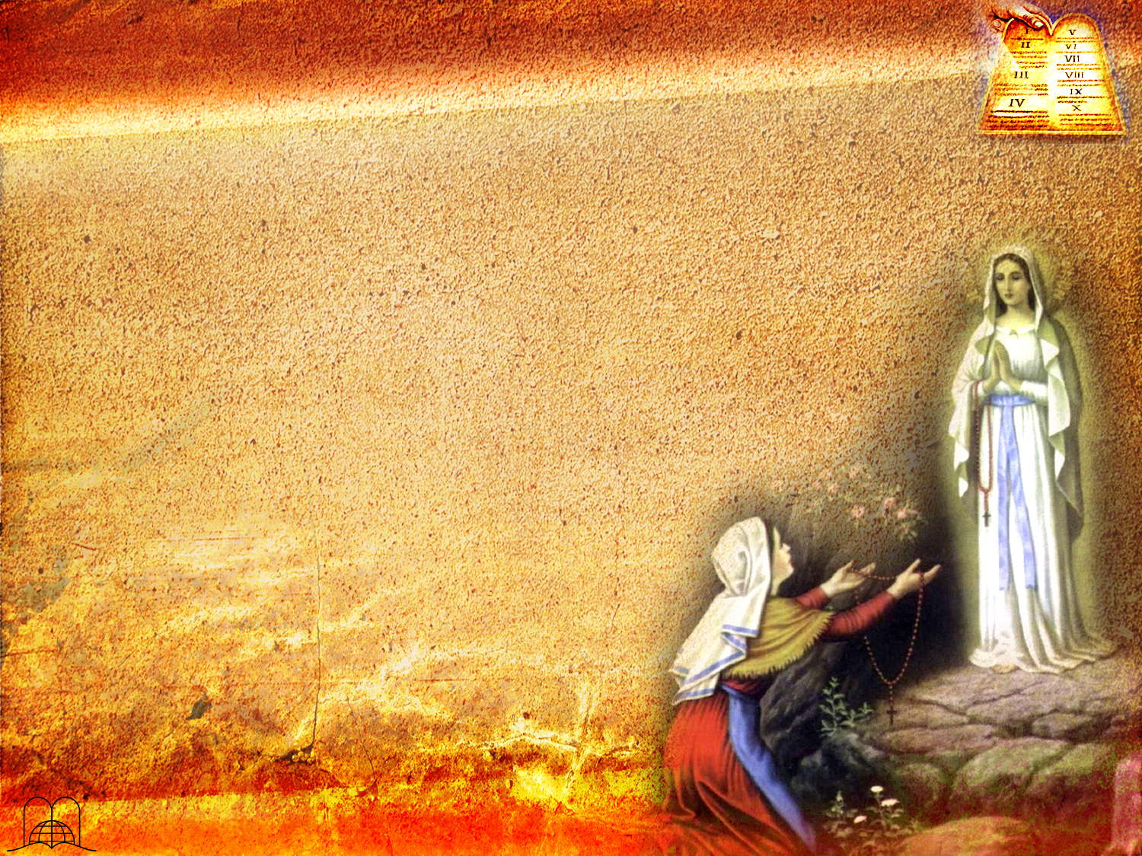
Êxodo 20:4-6
“Não farás para ti imagen de escultura, nem nenhuma semelhança do que há em cima nos céus, nem em baixo na terra, nem nas águas debaixo da terra. Não te encurvarás a elas nem as servirás; porque eu, o Senhor teu Deus, sou Deus zeloso, que visito a iniquidade dos pais nos filhos, até à terceira e quarta geração daqueles que me odeiam. E faço misericórdia a milhares dos que me amam e aos que guardam os meus mandamentos.”
Notes:
Éxodo 20:4-6
No te harás imagen, ni ninguna semejanza de lo que esté arriba en el cielo, ni abajo en la tierra, ni en las aguas debajo de la tierra.
No te inclinarás a ellas, ni las honrarás; porque yo soy Jehová tu Dios, fuerte, celoso, que visito la maldad de los padres sobre los hijos hasta la tercera y cuarta generación de los que me aborrecen, y hago misericordia a millares, a los que me aman y guardan mis mandamientos.
Muchos piensan sinceramente, estar rindiendo culto a Dios, al hacer alguna imagen, pero el mandamiento dice: "No te harás..."

Slide 20
Existe um motivo. Deuteronómio 4:15-16
“Guardai, pois, com diligência as vossas almas, pois nenhuma figura vistes no dia em que o Senhor, em Horebe, falou convosco do meio do fogo; para que não vos corrompais, e vos façais alguma imagem esculpida na forma de qualquer figura, semelhante de homem ou mulher.”
Notes:
a) Hay un motivo. Deuteronomio 4:15-16
"Guardad, pues, mucho vuestras almas; pues ninguna figura visteis el día que Jehová habló con vosotros de en medio del fuego; para que no os corrompáis y hagáis para vosotros escultura, imagen de figura alguna, efigie de varón o hembra."

Slide 21
Existe um motivo. Deuteronómio 4:15-16
Deus deseja que O adoremos em espírito e em verdade. João 4:24
“Deus é Espírito; e importa que os que o adoram, o adorem em espírito e em verdade.”
Notes:
b) Juan 4:24. Dios desea que lo adoremos en espíritu y en verdad.
"Dios es Espíritu; y los que le adoran, en espíritu y en verdad es necesario que adoren."

Slide 22
Existe um motivo. Deuteronómio 4:15-16
Deus deseja que O adoremos em espírito e em verdade. João 4:24
O que diz a Bíblia sobre a idolatria? Isaías 44:9-10, (18-19).
Notes:
c) ¿Qué dice la Biblia sobre la idolatría? Isaías 44:9-10, (18-19) en la próxima diapositiva.

Slide 23
Isaías 44:9-10
“Todos os artífices de imagens de escultura são vaidade, e as suas coisas mais desejáveis são de nenhum préstimo; e suas próprias testemunhas, nada vêem nem entendem para que sejam envergonhados. Quem forma um deus, e funde uma imagem de escultura, que é de nenhum préstimo?”
Notes:
Isaías 44:9-10
"Acordaos de las cosas pasadas desde los tiempos antiguos; porque yo soy Dios, y no hay otro Dios, y nada hay semejante a mí, que anuncio lo por venir desde el principio, y desde la antigüedad lo que aún no era hecho; que digo: Mi consejo permanecerá, y haré todo lo que quiero."

Slide 24
3
O que proíbe o terceiro mandamento?
Notes:
6. ¿Qué prohíbe el tercer mandamiento?

Slide 25
Êxodo 20:7
“Não tomarás o nome do Senhor teu Deus em vão; porque o Senhor não terá por inocente o que tomar o seu nome em vão.”
Notes:
Éxodo 20:7
"No tomarás el nombre de Jehová tu Dios en vano; porque no dará por inocente Jehová al que tomare su nombre en vano."

Slide 26
Deus é Santo e deseja que expressemos o seu nome com respeito.
“Eu, porém, vos digo que de maneira nenhuma juréis; nem pelo céu, porque é o trono de Deus; nem pela terra, porque é o escabelo de seus pés; nem por Jerusalém, porque é a cidade do grande Rei; nem jurarás pela tua cabeça, porque não podes tornar um cabelo branco ou preto. Seja, porém, o vosso falar: Sim, sim, Não, não, porque o que passa disto é de procedência maligna.”
Mateus 5:34-37
Notes:
a) Dios es Santo y desea que expresemos su nombre con respeto. En Mateo 5:34-37, este mandamiento también prohíbe jurar. La única excepción es el juramento judicial.

Slide 27
O que sucederá com os que usam palavras ociosas? Mateus 12:36
“Mas eu vos digo que de toda a palabra ociosa que os homens disserem hão de dar conta no dia do juízo.”
Notes:
¿Qué sucederá con los que usan palabras ociosas? Mateo 12:36
"Mas yo os digo que de toda palabra ociosa que hablen los hombres, de ella darán cuenta en el día del juicio."

Slide 28
4
O que ordena o quarto mandamento?
Notes:
7. ¿Qué ordena el cuarto mandamiento?

Slide 29
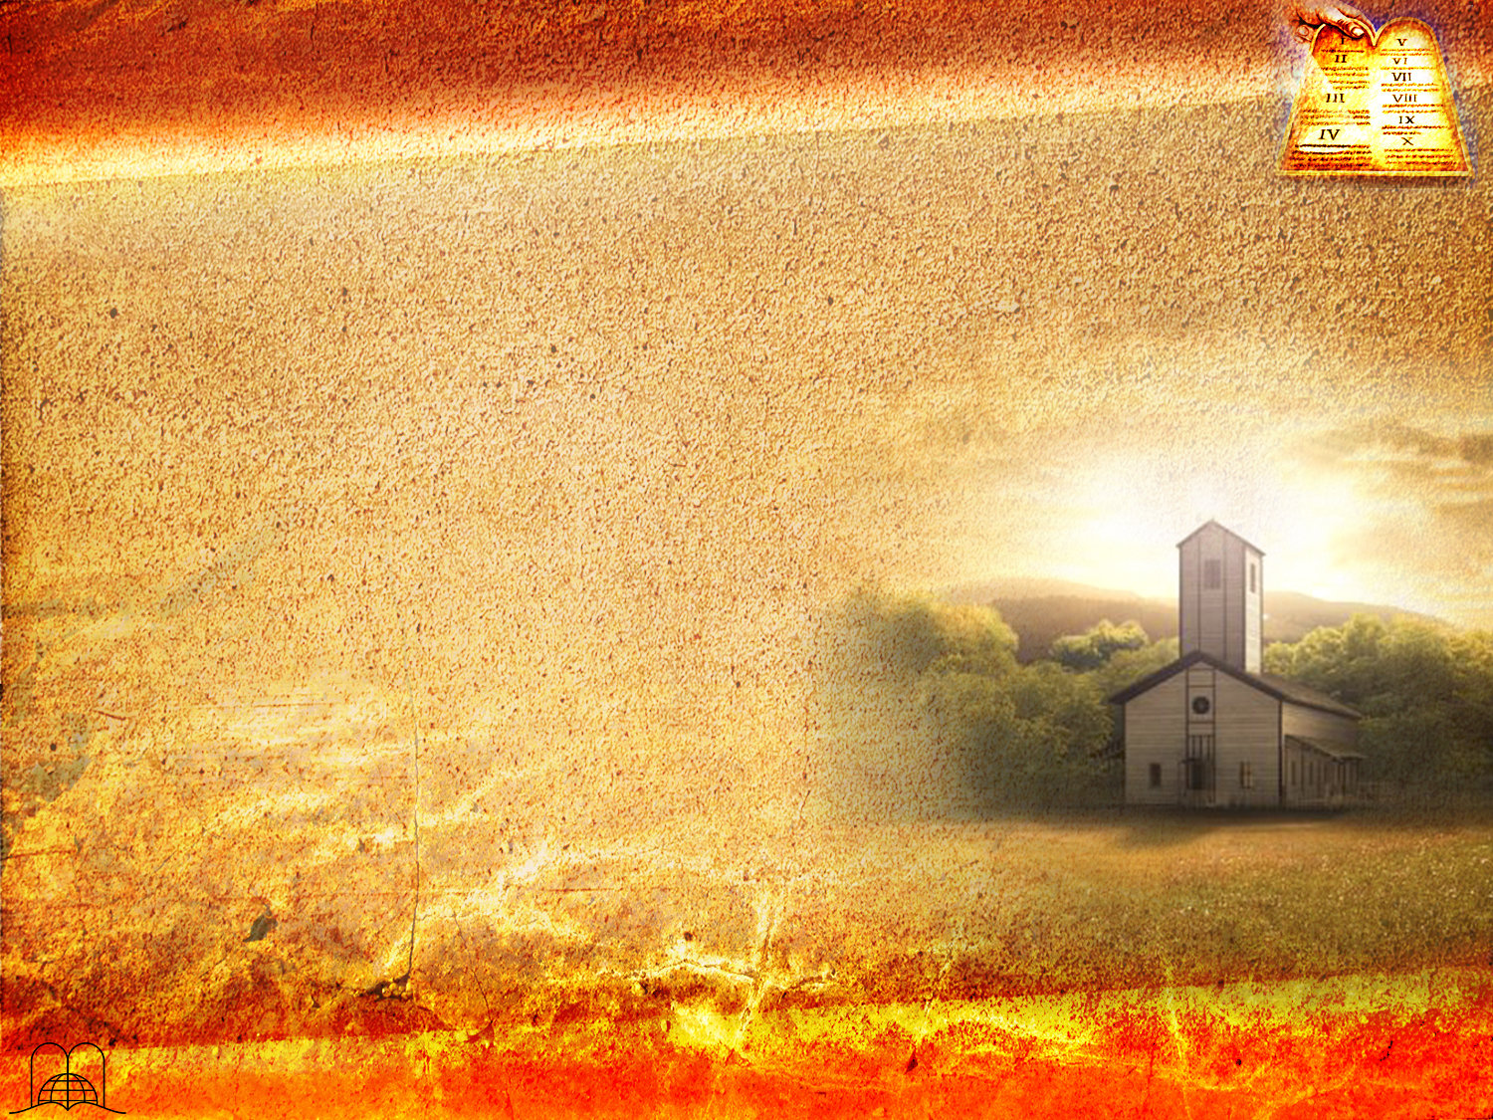
Êxodo 20:8-11
“Lembra-te do dia do sábado, para o santificar. Seis dias trabalharás, e farás toda a tua obra. Mas o sétimo dia é o sábado do Senhor teu Deus; não farás nenhuma obra, nem tu, nem teu filho, nem tua filha, nem o teu servo, nem a tua serva, nem o teu animal, nem o teu estrangeiro, que está dentro das tuas portas. Porque em seis dias fez o Senhor os céus e a terra, o mar e tudo que neles há, e ao sétimo dia descansou; portanto abençoou o Senhor o dia do sábado, e o santificou.”
Notes:
Éxodo 20:8-11
"Acuérdate del día de reposo para santificarlo.
Seis días trabajarás, y harás toda tu obra; mas el séptimo día es reposo para Jehová tu Dios; no hagas en él obra alguna, tú, ni tu hijo, ni tu hija, ni tu siervo, ni tu criada, ni tu bestia, ni tu extranjero que está dentro de tus puertas."

Slide 30
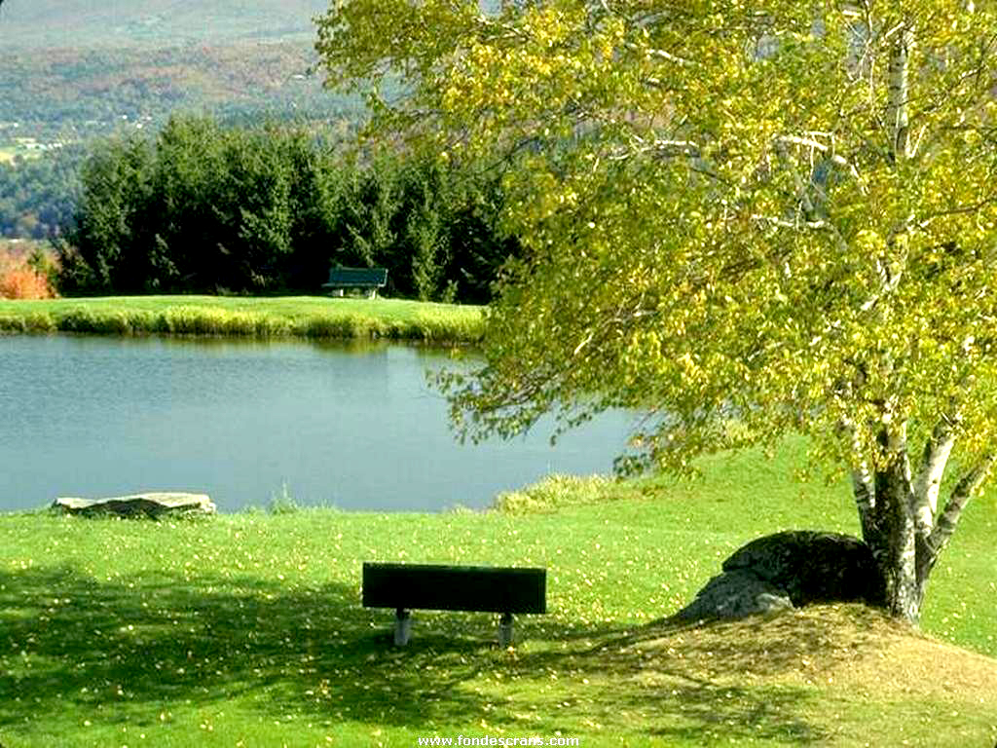
Sábado = Repouso
Notes:
Debemos trabajar los primeros seis días de la semana y reposar el último: el sábado. Fue colocado en memoria de la creación y debe ser dedicado a la adoración. Es para nuestro beneficio (Mar. 2:27).
Quizás algún lector aprendió que el tercer mandamiento dice "debes santificar las fiestas". ¿Por qué la diferencia? Los que así enseñan omiten el segundo mandamiento para que sean siempre 10, y subdividen el último. Tampoco es lo mismo "las fiestas" que un día específico. Dios no ha autorizado a ningún ser humano a cambiar su ley. Acéptala como está en tu propia Biblia.

Slide 31
5
A quem devemos honrar segundo o quinto mandamento?
Notes:
8. ¿A quiénes debemos honrar según el quinto mandamiento?

Slide 32
Êxodo 20:12
“Honra a teu pai e a tua mãe, para que se prolonguem os teus dias na terra que o Senhor teu Deus te dá.”
Notes:
Éxodo 20:12
"Honra a tu padre y a tu madre, para que tus días se alarguen en la tierra que Jehová tu Dios te da."
Dios promete bendecir con larga vida a los que honran a sus padres. No hay límite de edad.

Slide 33
6
O sexto mandamento: "Não matarás". Êxodo 20:13. O que inclui este mandamento, segundo o alcance espiritual que lhe deu Jesus?
Notes:
9. El sexto mandamiento: "No matarás". Éxodo 20:13. ¿Qué incluye este mandamiento, según el alcance espiritual que le dio Jesús?

Slide 34
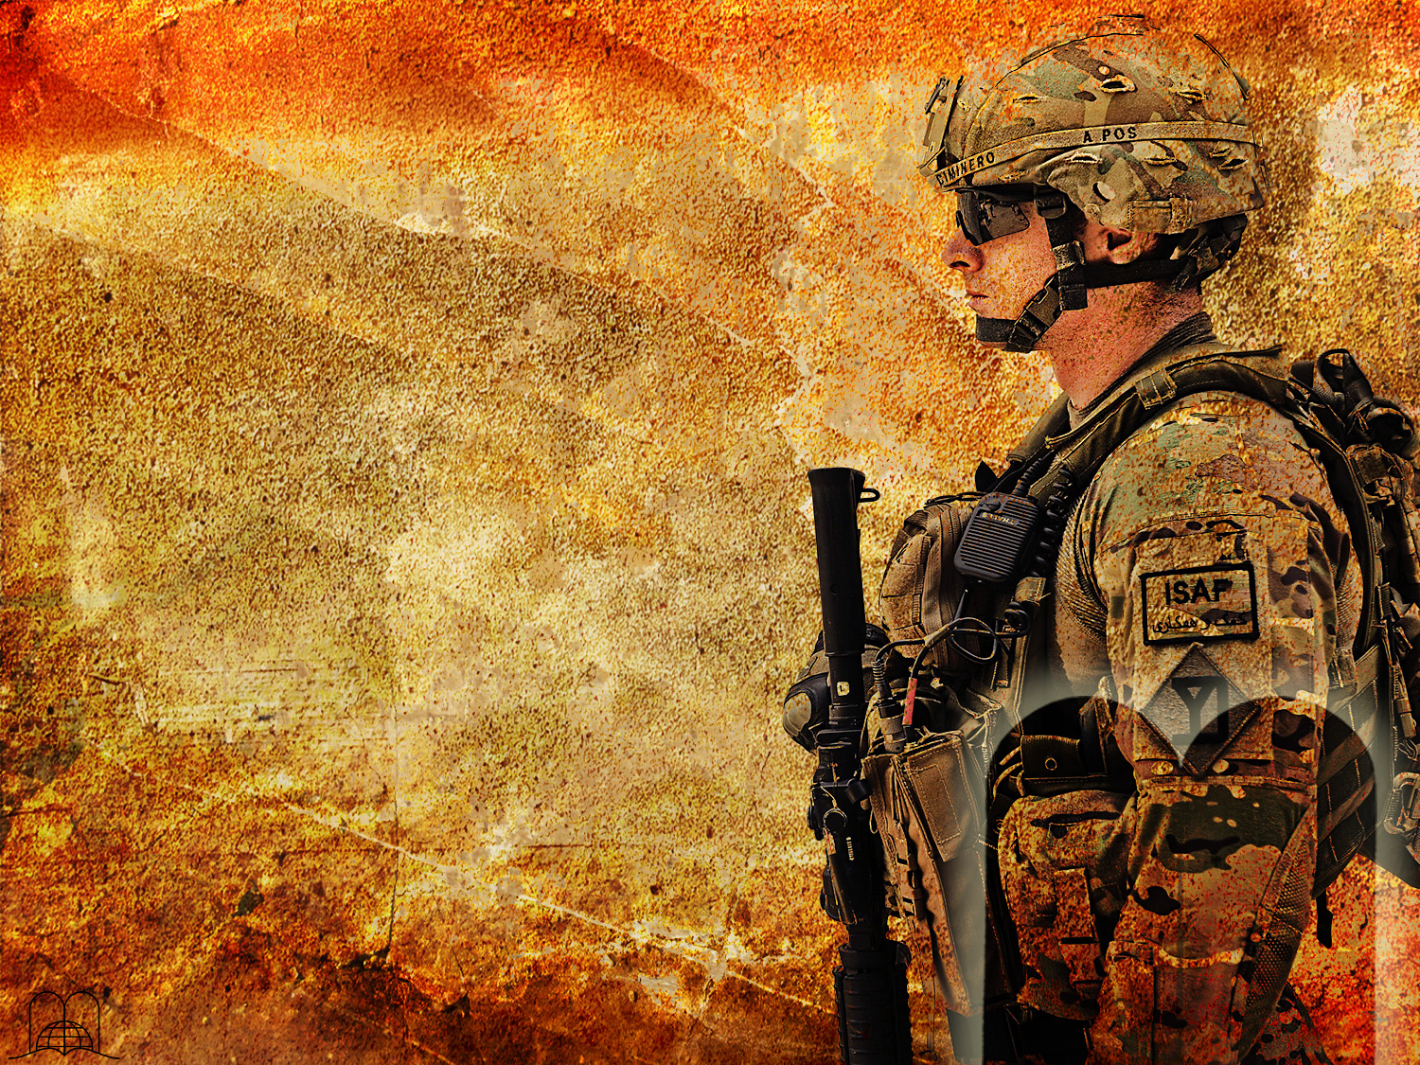
6
Não temos o direito de tirar a vida de ninguém, nem sequer a nossa.
Notes:
No tenemos el derecho de quitar la vida de nadie, ni siquiera la nuestra.
Un soldado que había servido a los Estados Unidos en la Segunda Guerra Mundial, fue juzgado y condenado por asesinato. El juez le presentó la oportunidad de decir algo antes que se ejecutara la sentencia de muerte. El prisionero dijo: "Cuando yo asesiné en masa para defender a mi país, fui honrado y llamado patriota, pero ahora que maté a un hombre en mi propia defensa, me llaman asesino, y me condenan a muerte. Algún día no encontraremos ninguna diferencia entre el asesinato en masa y el individual.

Slide 35
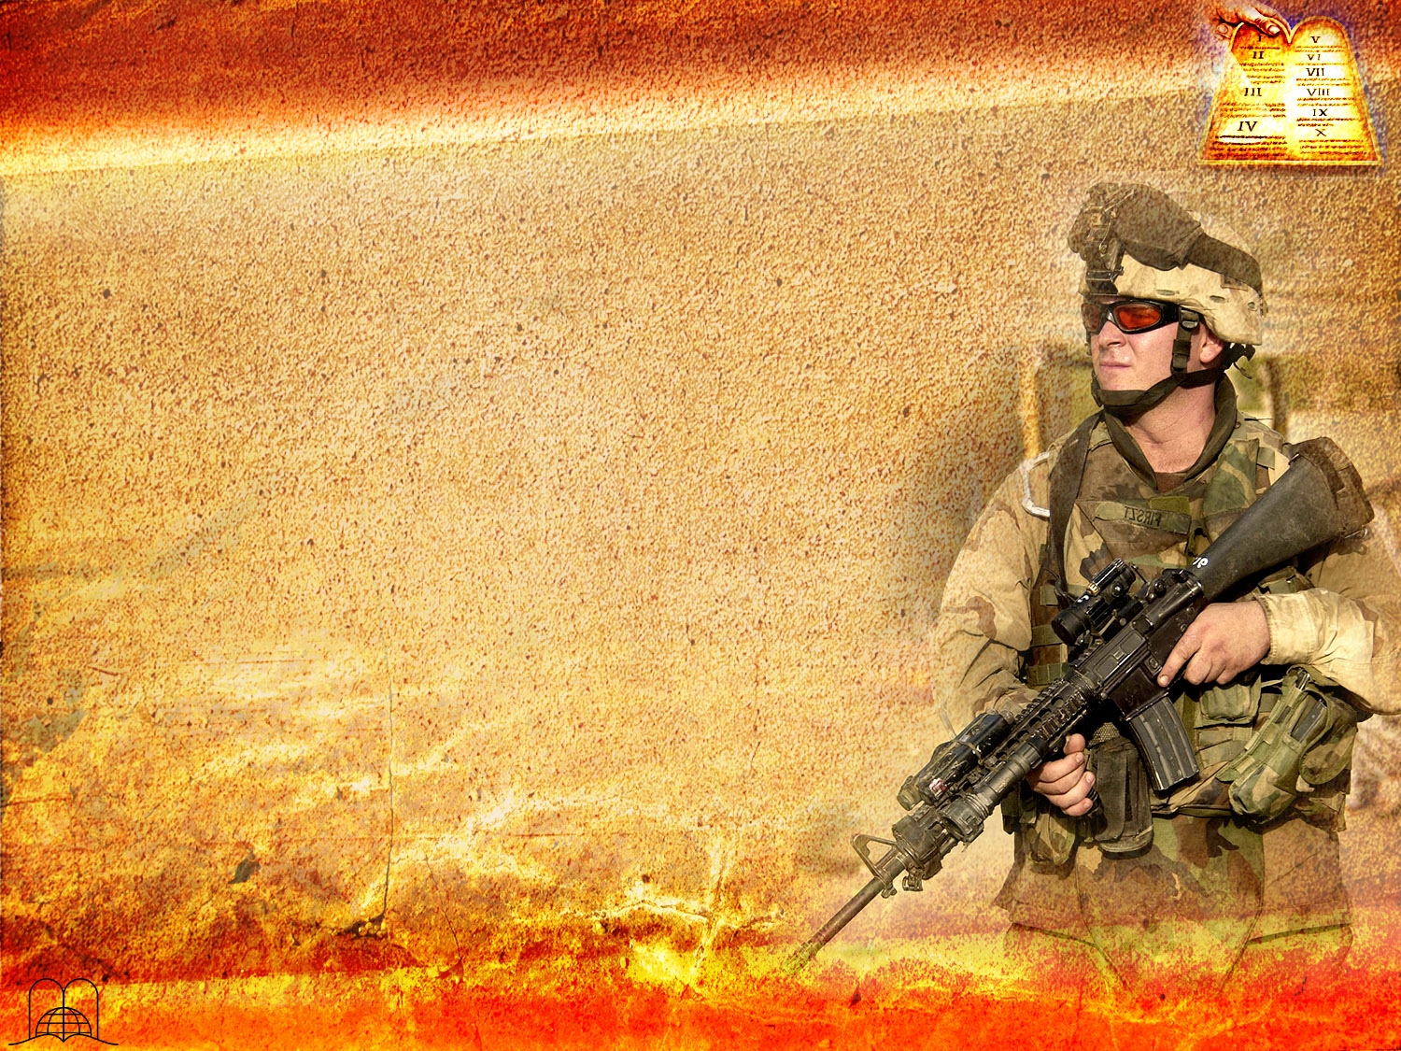
Mateus 5:38-39
“Ouvistes que foi dito: olho por olho, e dente por dente. Eu, porém, vos digo que não resistais ao mal; mas, se qualquer te bater na face direita, oferece-lhe também a outra.”
Notes:
Mateo 5:38-39
"Oísteis que fue dicho: Ojo por ojo, y diente por diente.
Pero yo os digo: No resistáis al que es malo; antes, a cualquiera que te hiera en la mejilla derecha, vuélvele también la otra."

Slide 36
Mateus 5:43-45
Não fazer uso e porte de armas
“Ouvistes que foi dito: Amarás o teu próximo, e odiarás o teu inimigo. Eu, porém, vos digo: Amai a vossos inimigos, bendizei os que vos maldizem, fazei bem aos que vos odeiam, e orai pelos que vos maltratam e vos perseguem; para que sejais filhos do vosso Pai que está nos céus. Porque faz que o sol se levante sobre os maus e bons, e a chuva desça sobre justos e injustos.”
Notes:
Mateo 5:43-45.
"Oísteis que fue dicho: Amarás a tu prójimo, y aborrecerás a tu enemigo.
Pero yo os digo: Amad a vuestros enemigos, bendecid a los que os maldicen, haced bien a los que os aborrecen, y orad por los que os ultrajan y os persiguen; para que seáis hijos de vuestro Padre que está en los cielos, que hace salir su sol sobre malos y buenos, y que hace llover sobre justos e injustos."
Jesucristo aclaró el alcance espiritual de este mandamiento que incluye la participación en la guerra, que es asesinato en masa y no coincide con la doctrina de Jesucristo.

Slide 37
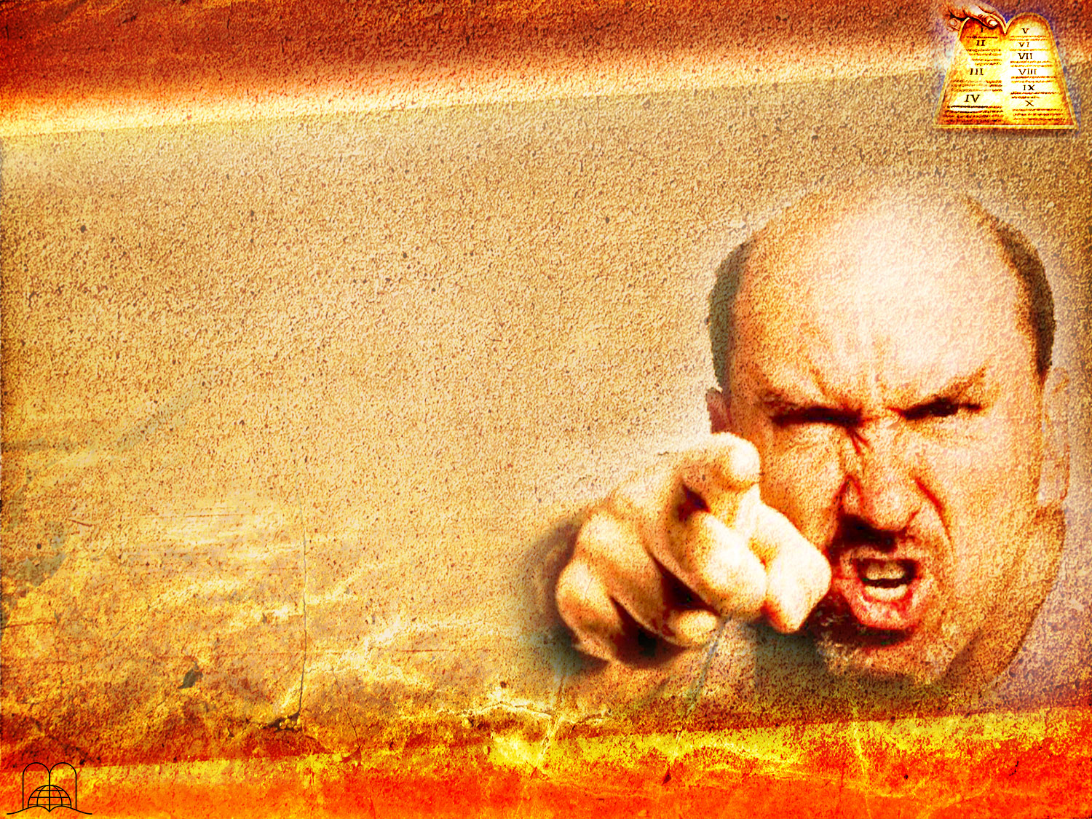
Mateus 5:21, 22
Não odiar, insultar ou guardar rancor
“Ouvistes que foi dito aos antigos: Não matarás; mas qualquer que matar será réu de juízo. Eu, porém, vos digo que qualquer que, sem motivo, se encolerizar contra seu irmão, será réu de juízo: e qualquer que disser a seu irmão: Raca, será réu do sinédrio; e qualquer que lhe disser: Louco, será réu do fogo do inferno.”
Notes:
No odiar, insultar o guardar rencor.
Mateo 5:21, 22
"Oísteis que fue dicho a los antiguos: No matarás; y cualquiera que matare será culpable de juicio.
Pero yo os digo que cualquiera que se enoje contra su hermano, será culpable de juicio; y cualquiera que diga: Necio, a su hermano, será culpable ante el concilio; y cualquiera que le diga: Fatuo, quedará expuesto al infierno de fuego."

Slide 38
1 Corintios 3:16-17
Não violar as leis da nossa saúde
“Não sabeis vós que sois o templo de Deus e que o Espírito de Deus habita em vós? Se alguém destruir o templo de Deus, Deus o destruirá; porque o templo de Deus, que sois vós, é santo.”
Notes:
Violar las leyes de nuestra salud también es transgresión de este mandamiento.
1 Corintios 3:16-17
"¿No sabéis que sois templo de Dios, y que el Espíritu de Dios mora en vosotros?
Si alguno destruyere el templo de Dios, Dios le destruirá a él; porque el templo de Dios, el cual sois vosotros, santo es."

Slide 39
7
O sétimo mandamento diz:
"Não cometerás adultério"
Êxodo 20:14
Notes:
10. El séptimo mandamiento dice: "No cometerás adulterio". Éxodo 20:14
Este mandamiento protege al hogar. Toda relación sexual fuera del matrimonio, es condenada por Dios.

Slide 40
O que disse Jesus sobre os olhares e pensamentos impuros?
Notes:
¿Qué dijo Jesús sobre las miradas y pensamientos impuros?

Slide 41
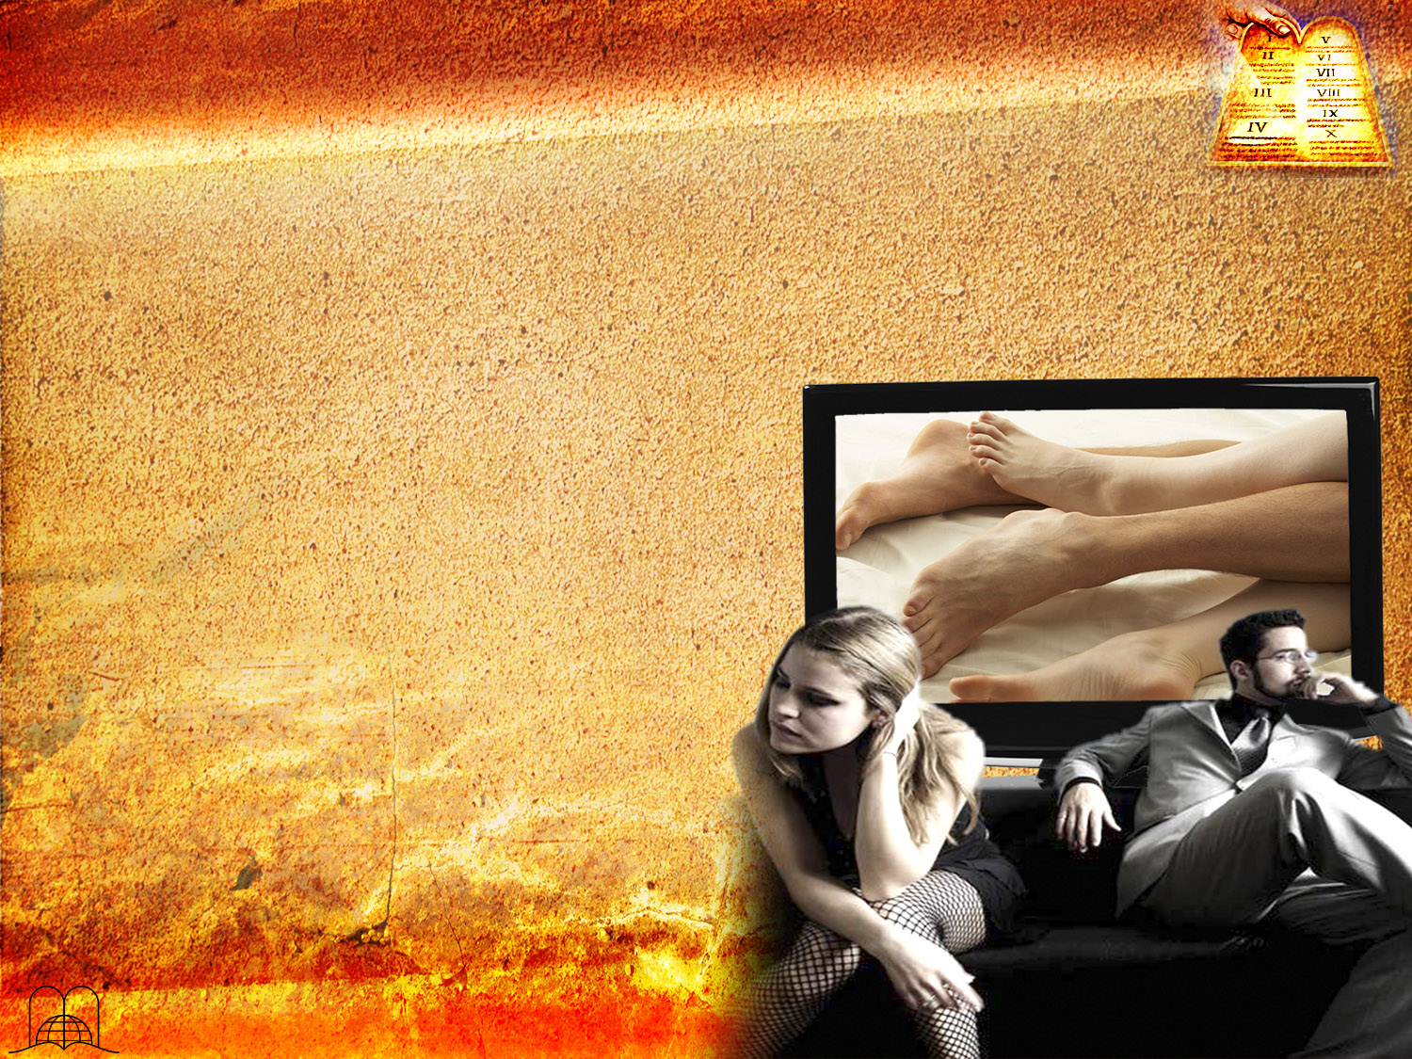
Mateus 5:27-28
“Ouvistes que foi dito aos antigos: Não cometerás adulterio. Eu, porém, vos digo, que qualquer que atentar numa mulher para a cobiçar, já em seu coração cometeu adultério.”
Notes:
Mateo 5:27-28
Oísteis que fue dicho: No cometerás adulterio.
Pero yo os digo que cualquiera que mira a una mujer para codiciarla, ya adulteró con ella en su corazón.

Slide 42
Será correto recrear-nos vendo cenas de violência ou de infidelidade matrimonial, ainda que sejam fictícias?
Notes:
¿Será correcto recrearnos viendo escenas de violencia o de infidelidad matrimonial, aunque sean ficticias?

Slide 43
Filipenses 4:8
“Quanto ao mais, irmãos, tudo o que é verdadeiro, tudo o que é honesto, tudo o que é justo, tudo o que é puro, tudo o que é amável, tudo o que é de boa fama, se há alguma virtude, e se há algum louvor, nisso pensai.”
Notes:
Filipenses 4:8
"Por lo demás, hermanos, todo lo que es verdadero, todo lo honesto, todo lo justo, todo lo puro, todo lo amable, todo lo que es de buen nombre; si hay virtud alguna, si algo digno de alabanza, en esto pensad."

Slide 44
8
O que proíbe o oitavo mandamento?
Notes:
11. ¿Qué prohíbe el octavo mandamiento?

Slide 45
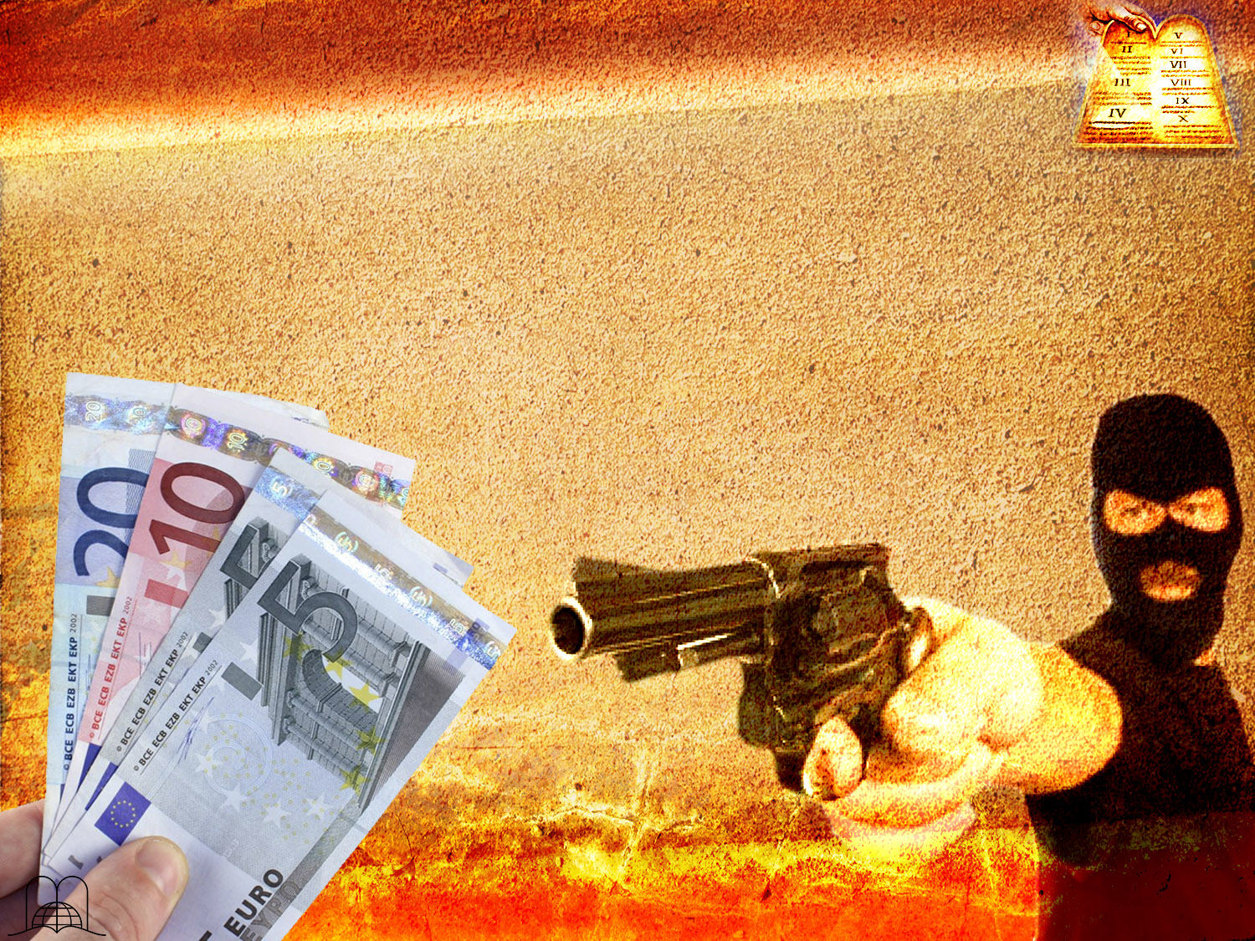
Êxodo 20:15
“Não furtarás."
Notes:
Éxodo 20:15
"No hurtarás."
Incluye todo robo sea grande o pequeño. Las guerras de conquista, la esclavitud, toda falta de honradez en los negocios, como la adulteración de productos, pesas y medidas falsas, el aprovechamiento de la debilidad e ignorancia del prójimo, el destruir la influencia de otro, incorrecta remuneración o incumplimiento en el trabajo, etc., o sea, toda falta de honestidad.

Slide 46
9
O nono mandamento: "Não dirás falso testemunho contra teu próximo.” Êxodo 20:16. Quem será excluido da salvação?
Notes:
12. El noveno mandamiento: "No hablarás contra tu prójimo falso testimonio" Éxodo 20:16. ¿Quiénes serán excluidos de la salvación?

Slide 47
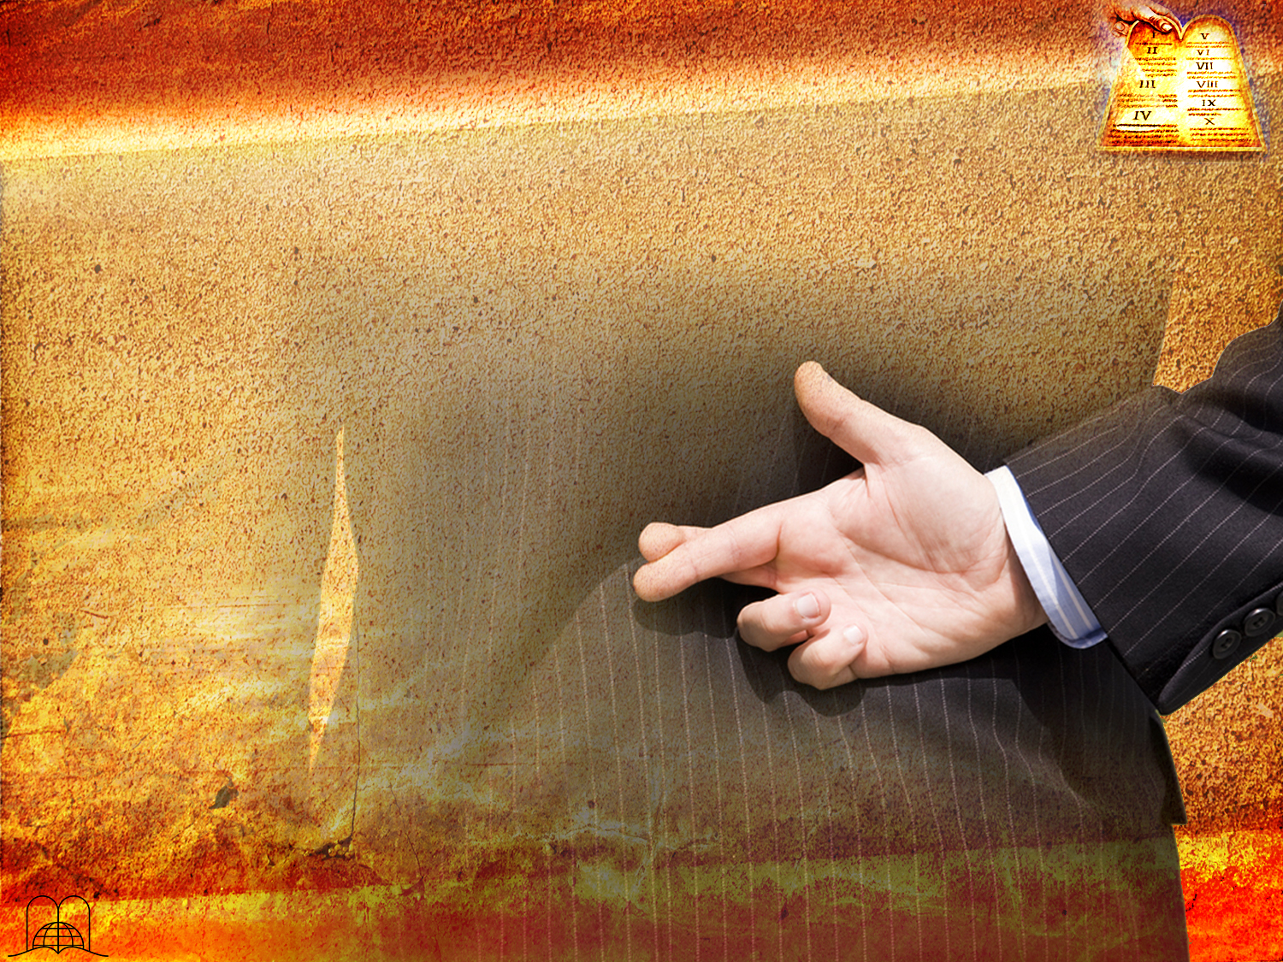
Apocalipse 22:15
“Ficarão de fora os cães e os feiticeiros, e os que se prostituem, e os homicidas, e os idólatras, e qualquer que ame e comete a mentira.”
Notes:
Apocalipsis 22:15
"Mas los perros estarán fuera, y los hechiceros, los fornicarios, los homicidas, los idólatras, y todo aquel que ama y hace mentira."
Toda mentira, cualquiera sea la intención, está incluida en este mandamiento. Sea mediante un gesto, guiñada o por la supresión intencional de la verdad, cuando el propósito es engañar.

Slide 48
10
O que proíbe o décimo mandamento?
Notes:
13. ¿Qué prohíbe el décimo mandamiento?

Slide 49
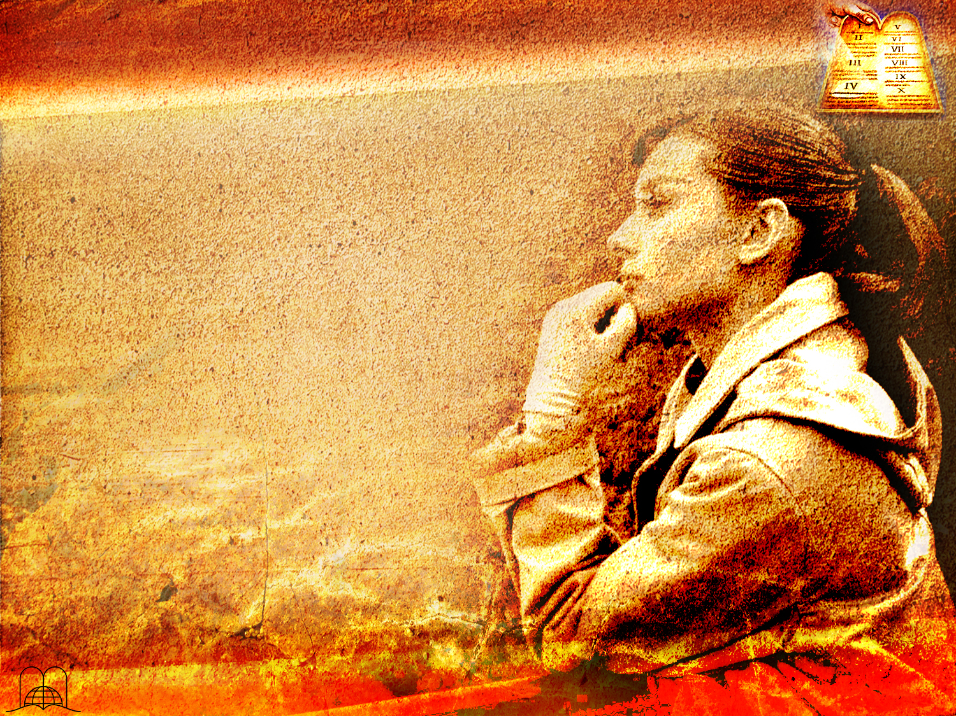
Êxodo 20:17
“Não cobiçarás a casa do teu próximo, não cobiçarás a mulher do teu próximo, nem o seu servo, nem a sua serva, nem o seu boi, nem o seu jumento, nem coisa alguma do teu próximo.”
Notes:
Éxodo 20:17
"No codiciarás la casa de tu prójimo, no codiciarás la mujer de tu prójimo, ni su siervo, ni su criada, ni su buey, ni su asno, ni cosa alguna de tu prójimo."
La codicia es la antesala de otros pecados como el robo y el adulterio. (Miqueas 2:2).
En esto consistió el primer pecado de Eva (Gén. 3:6). Dios desea protegernos a través de su ley y hacernos felices.

Slide 50
OS DEZ MANDAMENTOS
Segundo a Biblia: Êxodo 20:3-17
1. Não terás outros deuses diante de mim.
2.Não farás para ti imagem de escultura, nem alguma semelhança do que há em cima nos céus, nem em baixo na terra, nem nas águas debaixo da terra. Não te encurvarás a elas nem as servirás; porque eu, o SENHOR teu Deus, sou Deus zeloso, que visito a iniquidade dos pais nos filhos, até a terceira e quarta geração daqueles que me odeiam. E faço misericórdia a milhares dos que me amam e aos que guardam os meus mandamentos.
3. Não tomarás o nome do SENHOR teu Deus em vão; porque o SENHOR não terá por inocente o que tomar o seu nome em vão.
4. Lembra-te do dia do sábado, para o santificar. Seis dias trabalharás, e farás toda a tua obra. Mas o sétimo dia é o sábado do SENHOR teu Deus; não farás nenhuma obra, nem tu, nem teu filho, nem tua filha, nem o teu servo, nem a tua serva, nem o teu animal, nem o teu estrangeiro, que está dentro das tuas portas. Porque em seis dias fez o SENHOR os céus e a terra, o mar e tudo que neles há, e ao sétimo dia descansou; portanto abençoou o SENHOR o dia do sábado, e o santificou.
Segundo o catolicismo
1. Amarás a Deus sobre todas as coisas.
2. Não tomarás o nome de Deus em vão.
3. Santificarás as festas
4. Honrarás a teu pai e a tua mãe

Slide 51
OS DEZ MANDAMENTOS
Segundo a Bíblia: Êxodo 20:3-17
5. Honra a teu pai e a tua mãe, para que se prolonguem os teus dias na terra que o SENHOR teu Deus te dá.
6. Não matarás.
7. Não adulterarás.
8. Não furtarás.
9. Não dirás falso testemunho contra o teu próximo.
10. Não cobiçarás a casa do teu próximo, não cobiçarás a mulher do teu próximo, nem o seu servo, nem a sua serva, nem o seu boi, nem o seu jumento, nem coisa alguma do teu próximo.
Segundo o catolicismo
5. Não matarás.
6. Não cometerás atos impuros.
7. Não roubarás
8. Não levantarás falso testemunho nem mentirás
9. Não desejar a mulher do próximo
10. Não cobiçar as coisas alheias.

Slide 52
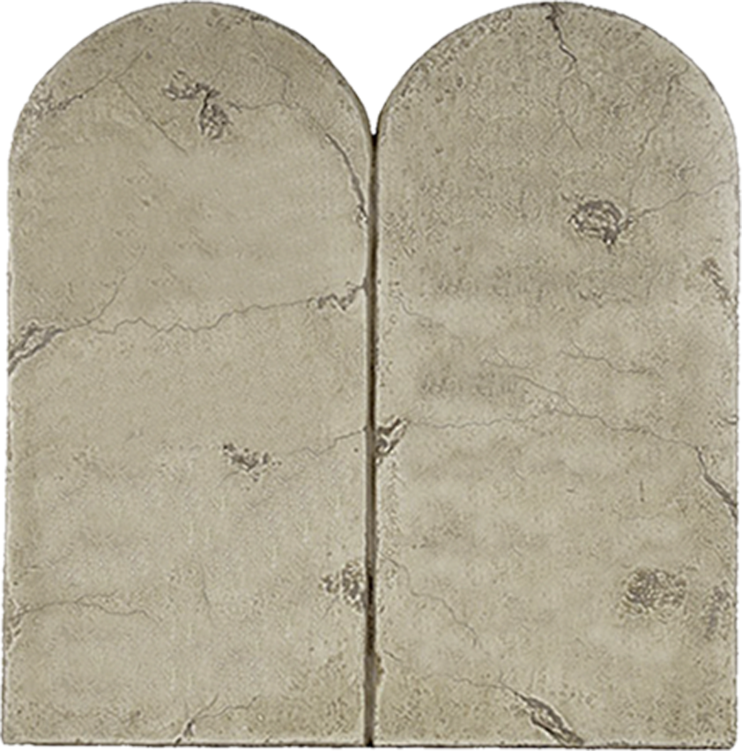
CONCLUSÃO
AMOR
A
DEUS
AMOR
AO
PRÓXIMO
Notes:
El fundamento de la ley de Dios es el amor. Los primeros cuatro mandamientos nos muestran cómo amar a Dios. Los últimos seis cómo amar a nuestro prójimo. (Rom. 13:9).

Slide 53
Mas, como poderemos obedecer a Deus sendo tão débeis?
Notes:
14. Pero, ¿cómo podemos obedecer a Dios siendo que somos tan débiles?

Slide 54
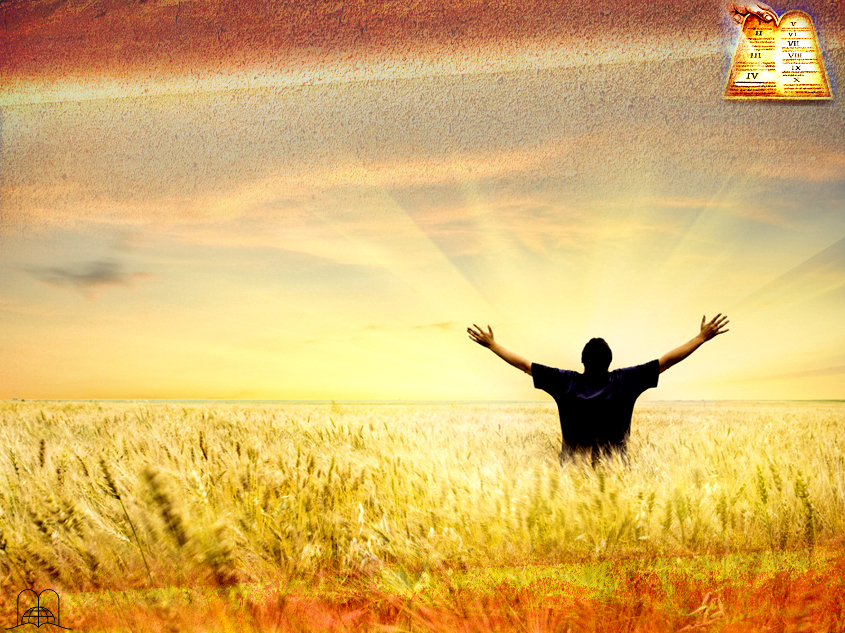
Filipenses 2:13; 4:13
“Porque Deus é o que opera em vós tanto o querer como o efetuar, segundo a sua boa vontade.”
“Posso todas as coisas em Cristo que me fortalece."
Notes:
Filipenses 2:13; 4:13
"Dios es el que en vosotros produce así el querer como el hacer, por su buena voluntad."
"Todo lo puedo en Cristo que me fortalece."

Slide 55
Compramos o céu com as nossas obras? Que função cumpre a Lei?
Notes:
15. ¿Compramos el cielo con lo que hacemos? ¿Qué función cumple la ley?

Slide 56
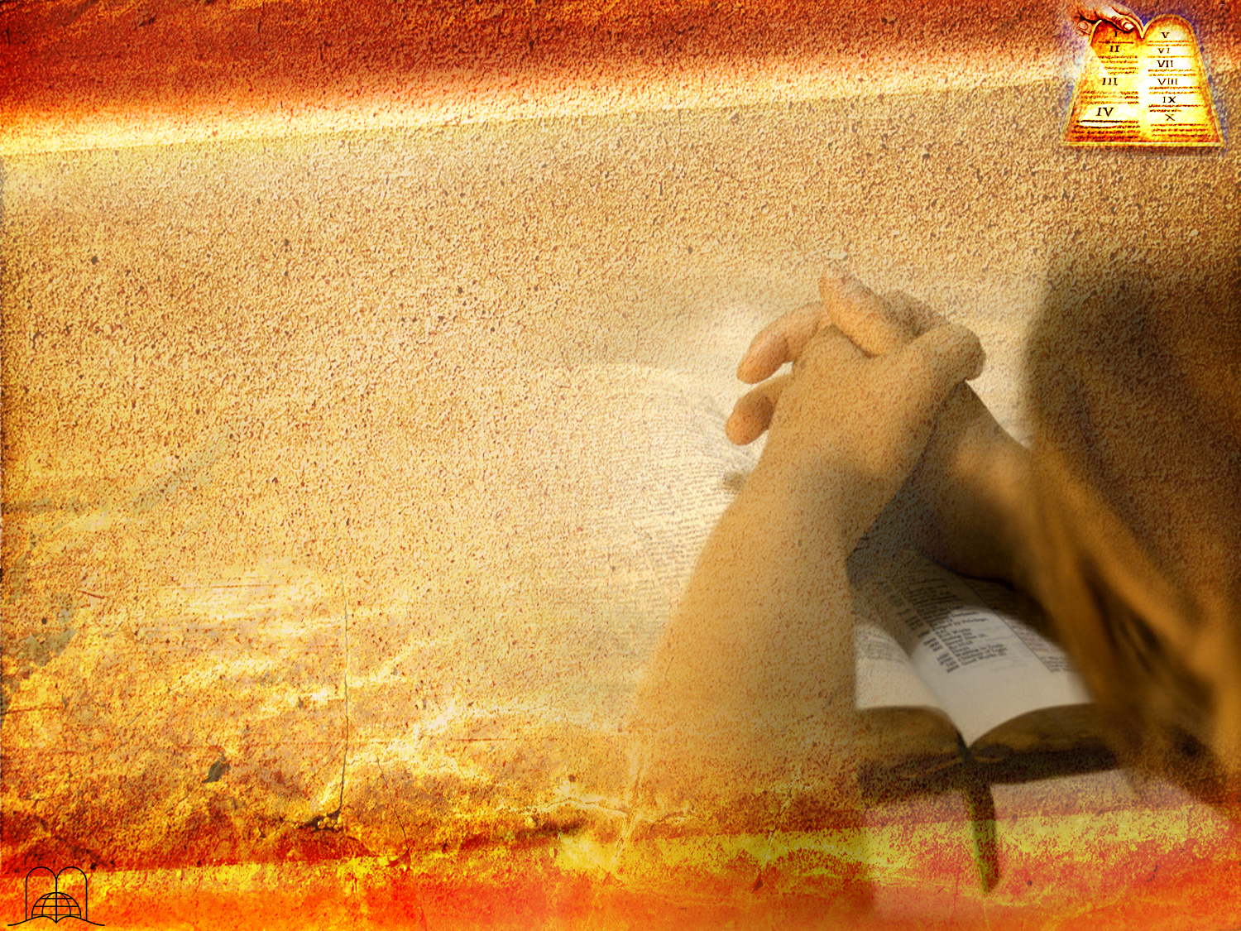
Romanos 3:24, 20
“Sendo justificados gratuitamente pela sua graça, pela redenção que há em Cristo Jesus.”
“Por isso nenhuma carne será justificada diante dele pelas obras da lei, porque pela lei vem o conhecimento do pecado.”
Notes:
Romanos 3:24, 20
"siendo justificados gratuitamente por su gracia, mediante la redención que es en Cristo Jesús."
"ya que por las obras de la ley ningún ser humano será justificado delante de él; porque por medio de la ley es el conocimiento del pecado."
No podemos comprar el cielo con nuestras obras. La salvación es un regalo inmerecido de Dios. Nuestras transgresiones pasadas nos condenan, pero la ley tiene un propósito, de mostrarnos el pecado para que vayamos a Jesús, le pidamos perdón y cambiemos nuestra conducta errada. La obediencia es la demostración de nuestro amor a Dios y de haber aceptado a Jesucristo como Señor de nuestra vida. Juan 14:15.

Slide 57
Se dizemos como Paulo: "Senhor, que queres que faça?" E elegimos o caminho dos mandamentos de Deus. Que receberemos?
Notes:
16. Si decimos como Pablo: "Señor, ¿qué quieres que haga? (Hechos 9: 6) y elegimos el camino de los mandamientos de Dios. ¿Qué recibiremos?

Slide 58
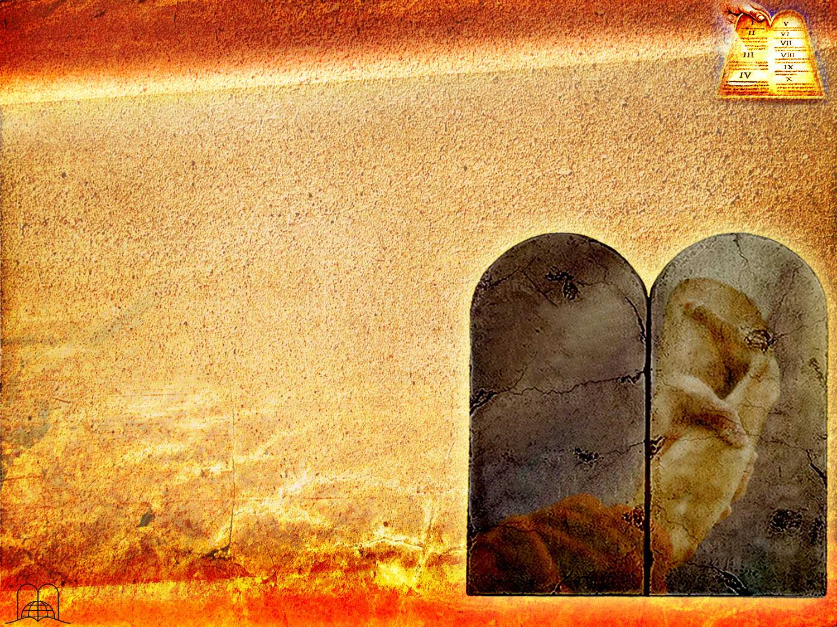
Deuteronómio 28:1-2
“E será que, se ouvires a voz do Senhor teu Deus, tendo cuidado de guardar todos os seus mandamentos que eu hoje te ordeno, o Senhor teu Deus te exaltará sobre todas as nações da terra. E todas estas bênçãos virão sobre ti e te alcançarão, quando ouvirdes a voz do Senhor teu Deus.”
Notes:
Deuteronomio 28:1-2
"siendo justificados gratuitamente por su gracia, mediante la redención que es en Cristo Jesús."
"ya que por las obras de la ley ningún ser humano será justificado delante de él; porque por medio de la ley es el conocimiento del pecado."
No podemos comprar el cielo con nuestras obras. La salvación es un regalo inmerecido de Dios. Nuestras transgresiones pasadas nos condenan, pero la ley tiene un propósito, de mostrarnos el pecado para que vayamos a Jesús, le pidamos perdón y cambiemos nuestra conducta errada. La obediencia es la demostración de nuestro amor a Dios y de haber aceptado a Jesucristo como Señor de nuestra vida. Juan 14:15.

Slide 59
Deuteronómio 28:9, 13
“O Senhor te confirmará para si como povo santo, como te tem jurado, quando guardares os mandamentos do Senhor teu Deus, e andares nos seus caminhos.”
Notes:
Deuteronomio 28:9, 13
"Te confirmará Jehová por pueblo santo suyo, como te lo ha jurado, cuando guardares los mandamientos de Jehová tu Dios, y anduvieres en sus caminos."
"Te pondrá Jehová por cabeza, y no por cola; y estarás encima solamente, y no estarás debajo, si obedecieres los mandamientos de Jehová tu Dios, que yo te ordeno hoy, para que los guardes y cumplas."

Slide 60
As nossas orações serão ouvidas.
(1 João 3:22)
Inteligencia. (Salmos 119:104)
Salud. (Éxodo 15:26)
Tendremos paz espiritual. (Isaías 48:18)
Prosperidad y larga vida. (Deuteronomio 4:40)
Notes:
b) Nuestras oraciones serán oídas (1ª Juan 3:22) y tendremos paz espiritual (Isa. 48:18), inteligencia (Sal. 119:104), salud (Éxo. 15:26), prosperidad y larga vida (Deut. 4:40).

Slide 61
Nuestras oraciones serán oídas.
(1 Juan 3:22)
Inteligencia. (Salmos 119:104)
Salud. (Éxodo 15:26)
Teremos paz espiritual. (Isaías 48:18)
Prosperidad y larga vida. (Deuteronomio 4:40)
Notes:
b) Nuestras oraciones serán oídas (1ª Juan 3:22) y tendremos paz espiritual (Isa. 48:18), inteligencia (Sal. 119:104), salud (Éxo. 15:26), prosperidad y larga vida (Deut. 4:40).

Slide 62
Nuestras oraciones serán oídas.
(1 Juan 3:22)
Inteligência. (Salmos 119:104)
Salud. (Éxodo 15:26)
Tendremos paz espiritual. (Isaías 48:18)
Prosperidad y larga vida. (Deuteronomio 4:40)
Notes:
b) Nuestras oraciones serán oídas (1ª Juan 3:22) y tendremos paz espiritual (Isa. 48:18), inteligencia (Sal. 119:104), salud (Éxo. 15:26), prosperidad y larga vida (Deut. 4:40).

Slide 63
Nuestras oraciones serán oídas.
(1 Juan 3:22)
Inteligencia. (Salmos 119:104)
Saúde. (Êxodo 15:26)
Tendremos paz espiritual. (Isaías 48:18)
Prosperidad y larga vida. (Deuteronomio 4:40)
Notes:
b) Nuestras oraciones serán oídas (1ª Juan 3:22) y tendremos paz espiritual (Isa. 48:18), inteligencia (Sal. 119:104), salud (Éxo. 15:26), prosperidad y larga vida (Deut. 4:40).

Slide 64
Nuestras oraciones serán oídas.
(1 Juan 3:22)
Inteligencia. (Salmos 119:104)
Salud. (Éxodo 15:26)
Tendremos paz espiritual. (Isaías 48:18)
Prosperidade e vida longa. (Deuteronómio 4:40)
Notes:
b) Nuestras oraciones serán oídas (1ª Juan 3:22) y tendremos paz espiritual (Isa. 48:18), inteligencia (Sal. 119:104), salud (Éxo. 15:26), prosperidad y larga vida (Deut. 4:40).

Slide 65
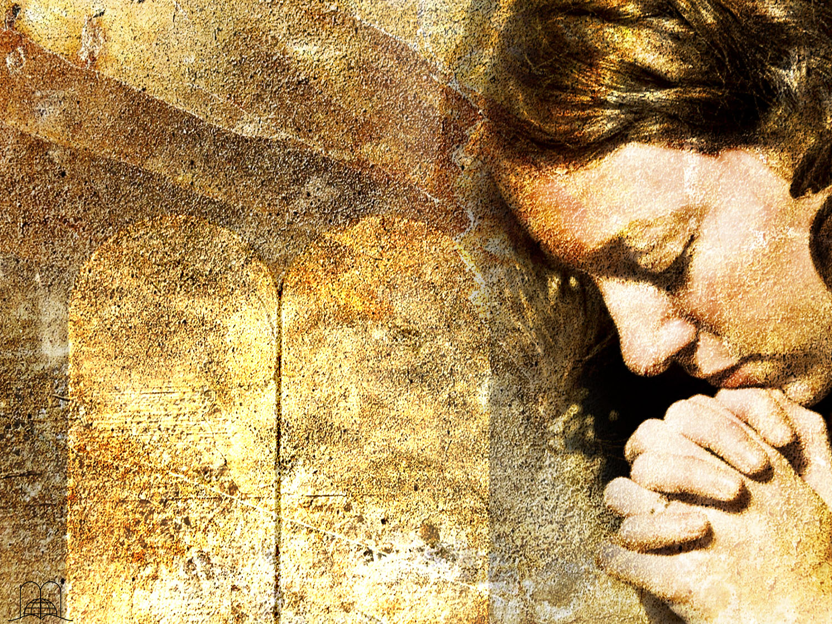
Obrigado Senhor por Tua Lei de amor!
Notes:
Para recibir todas estas bendiciones prometidas: ¿Está usted dispuesto a obedecer por amor a Jesús todos los mandamientos de la santa ley de Dios? ¿Desea pedirle al Señor que le ayude a guardarlos fielmente?

